Slide 1
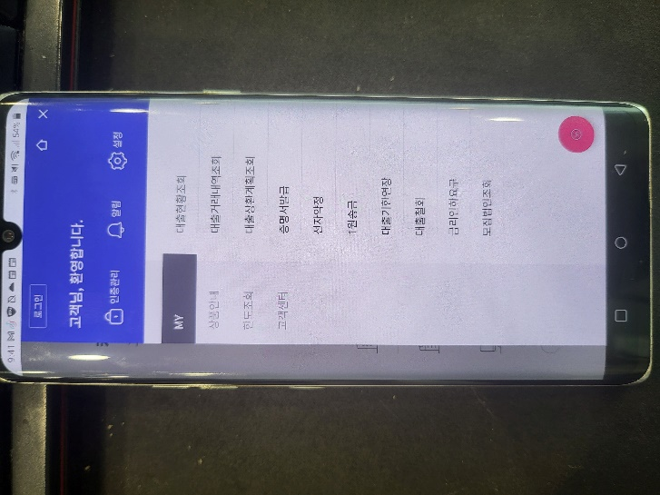
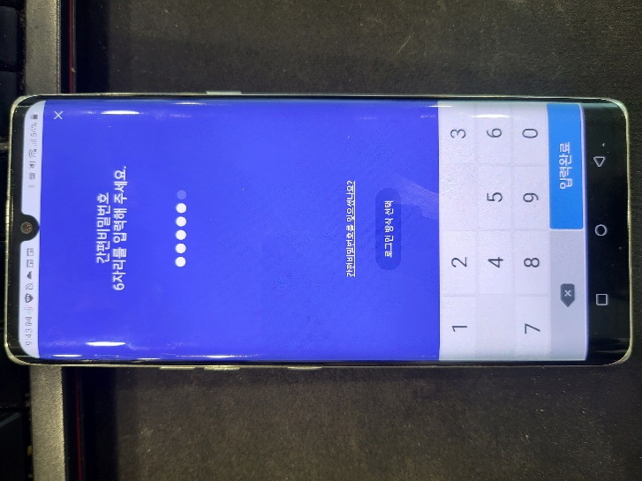
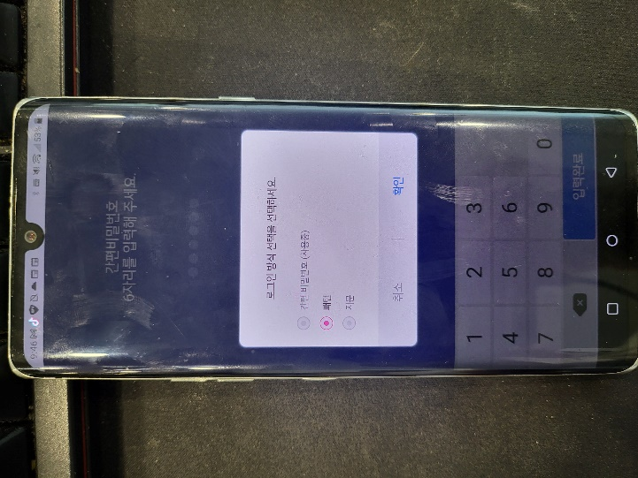
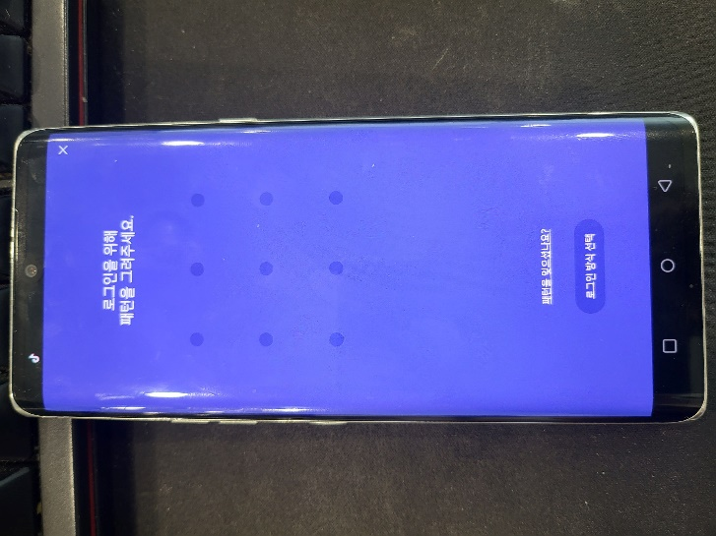
로그인(간편인증번호)
로그인(패턴)

Slide 2
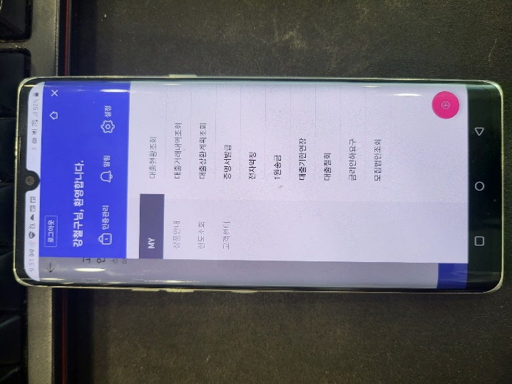
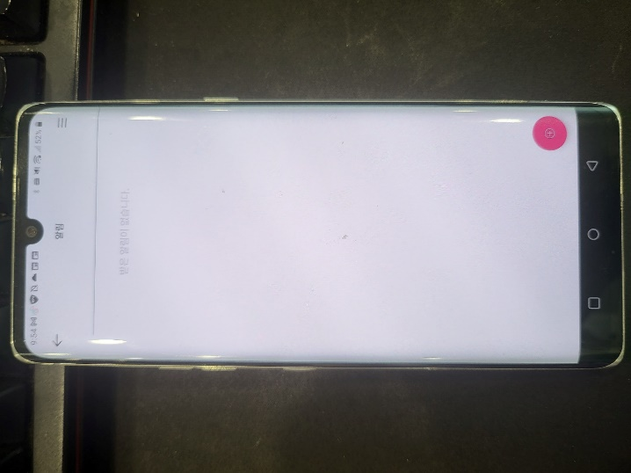
알림

Slide 3
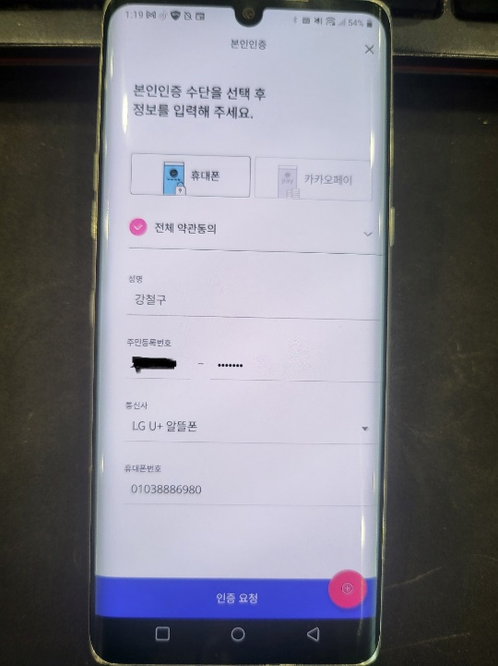
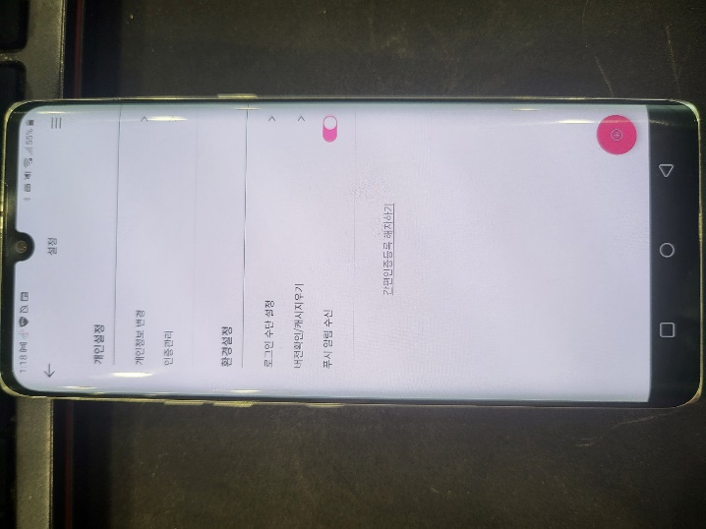
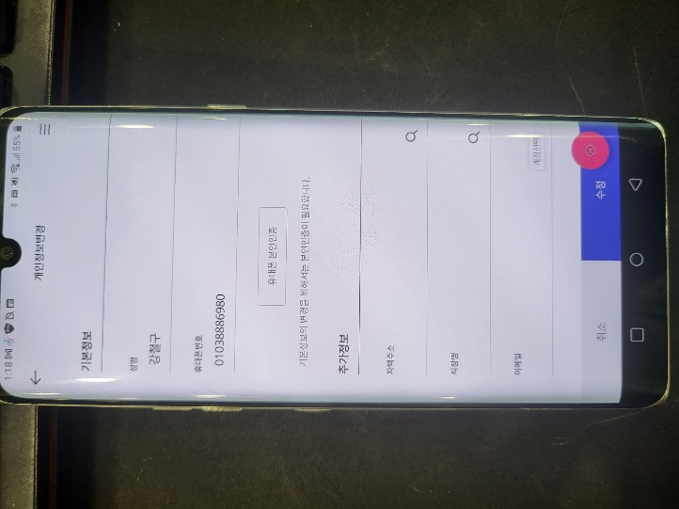
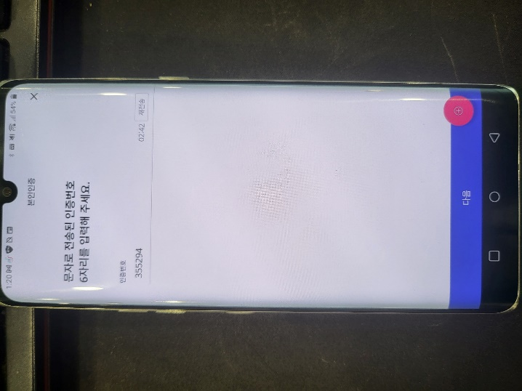
설정>개인설정>개인정보변경>휴대폰본인인증>휴대폰

Slide 4
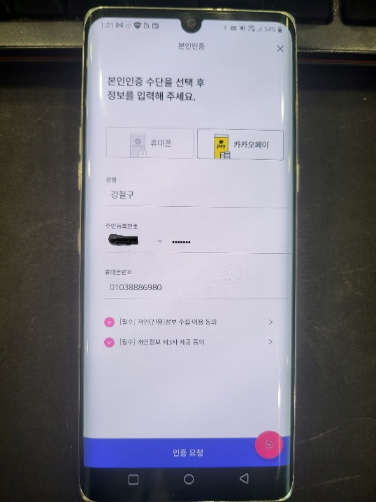
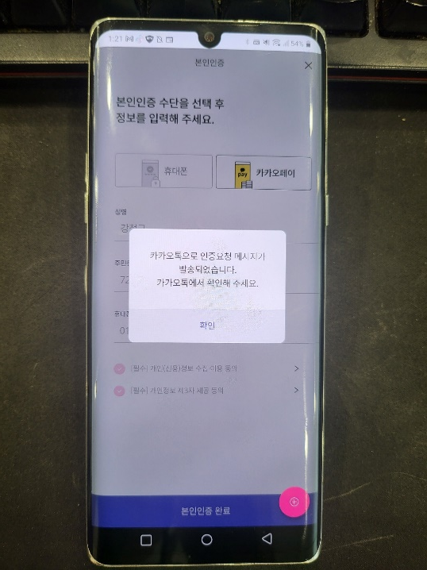
설정>개인설정>개인정보변경>휴대폰본인인증>카카오페이

Slide 5
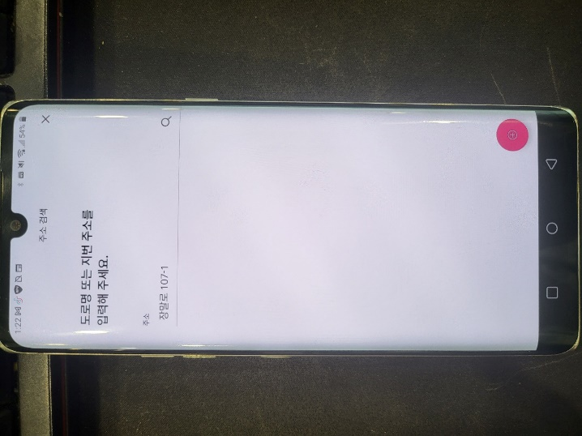
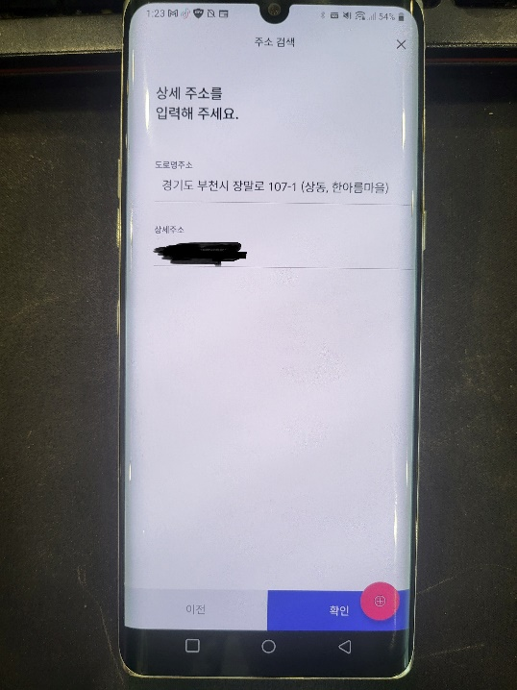
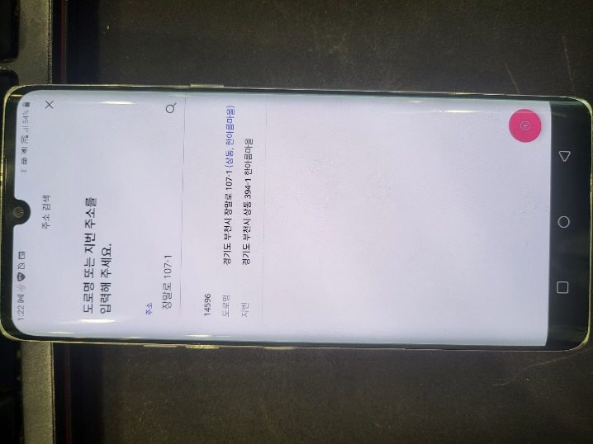
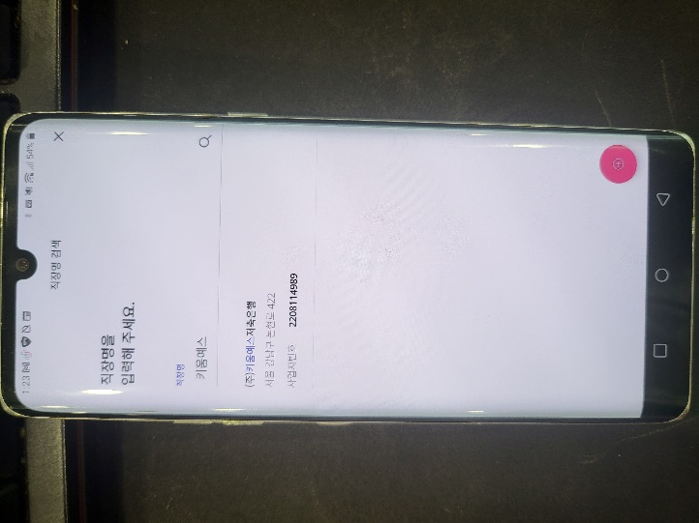
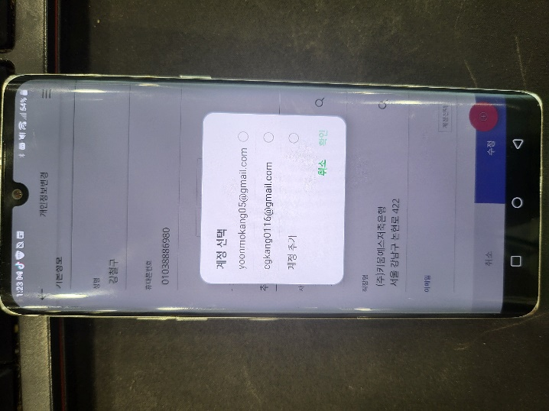
설정>개인설정>개인정보변경(1/2)

Slide 6
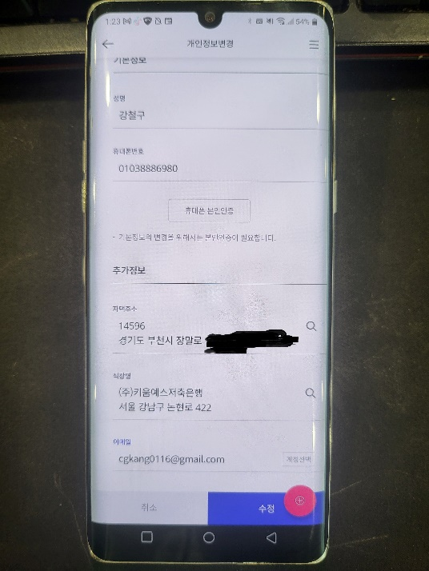
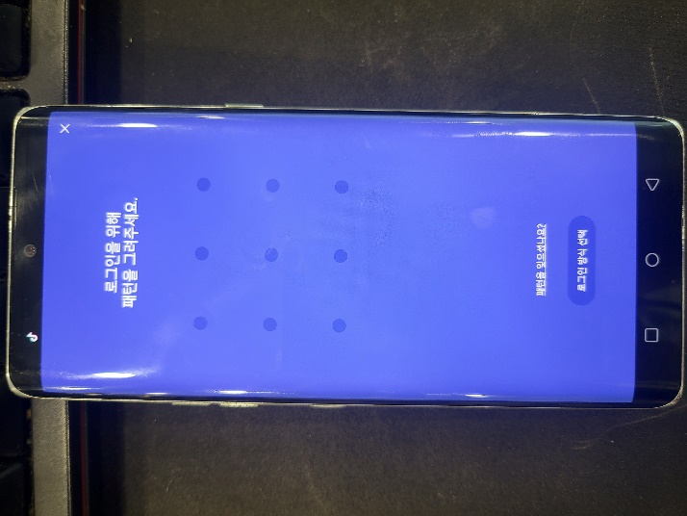
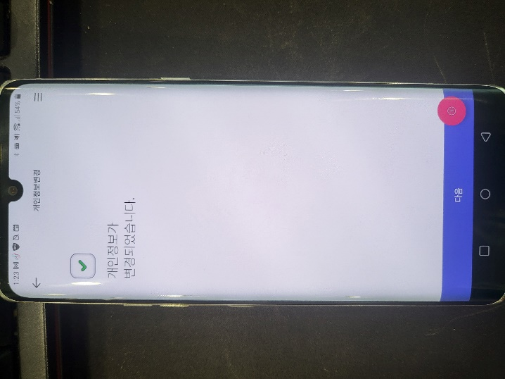
설정>개인설정>개인정보변경(2/2)

Slide 7
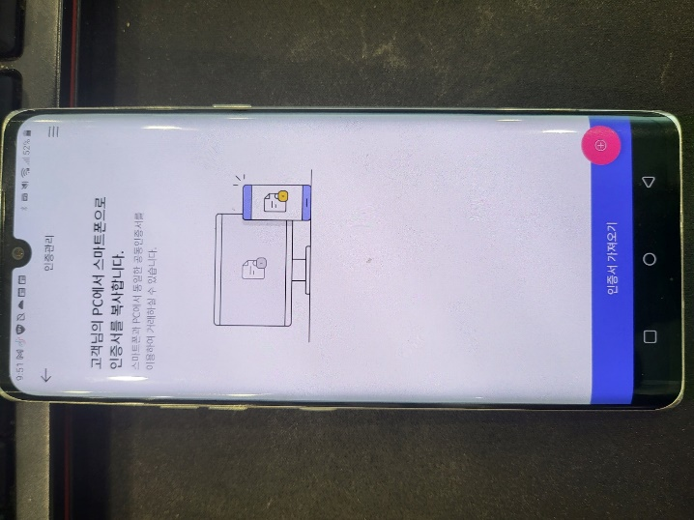
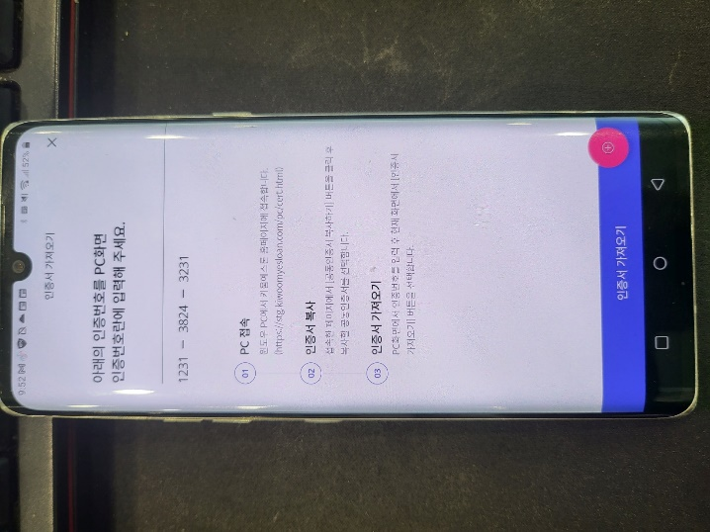
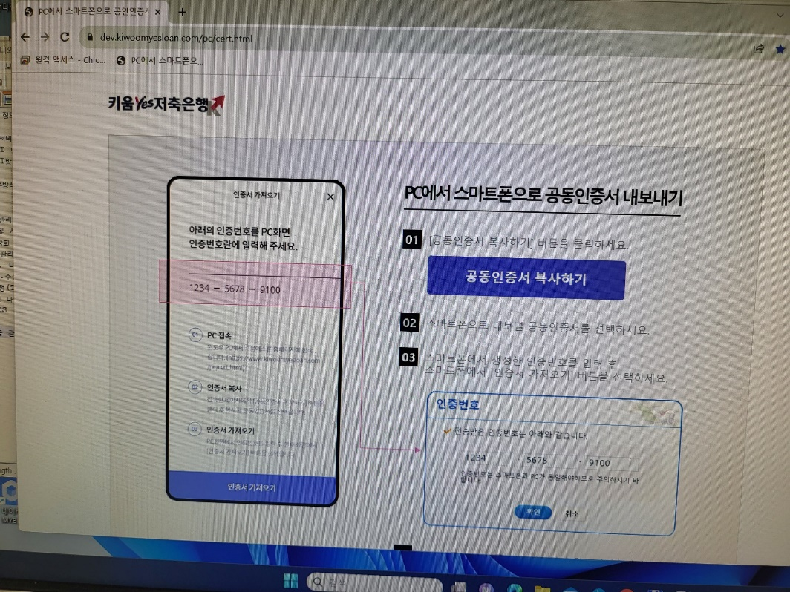
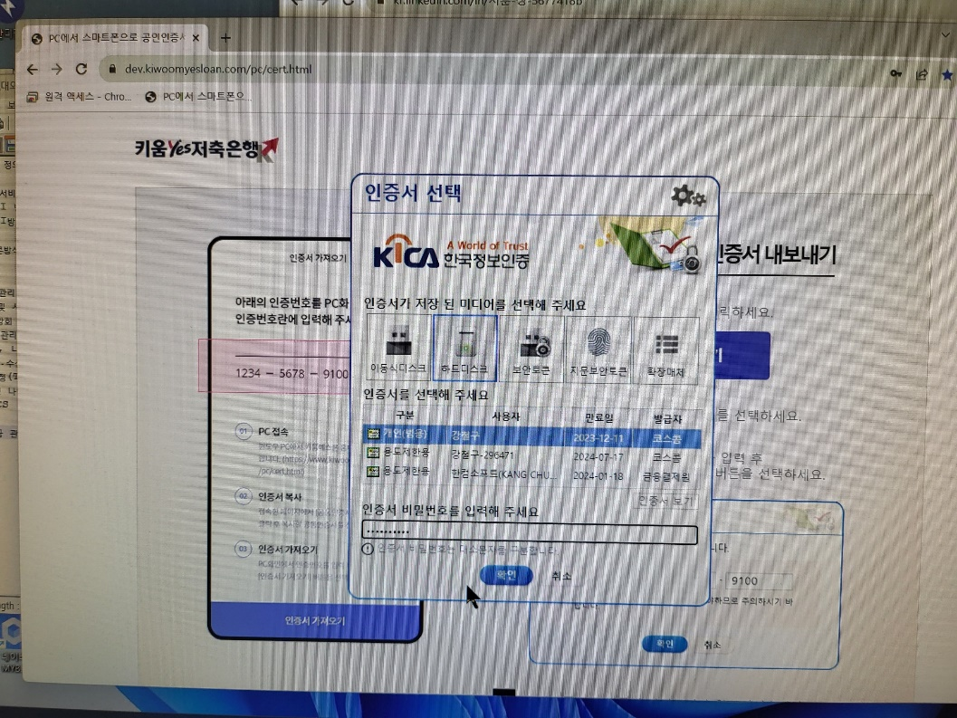
설정>개인설정>인증관리(1/2)

Slide 8
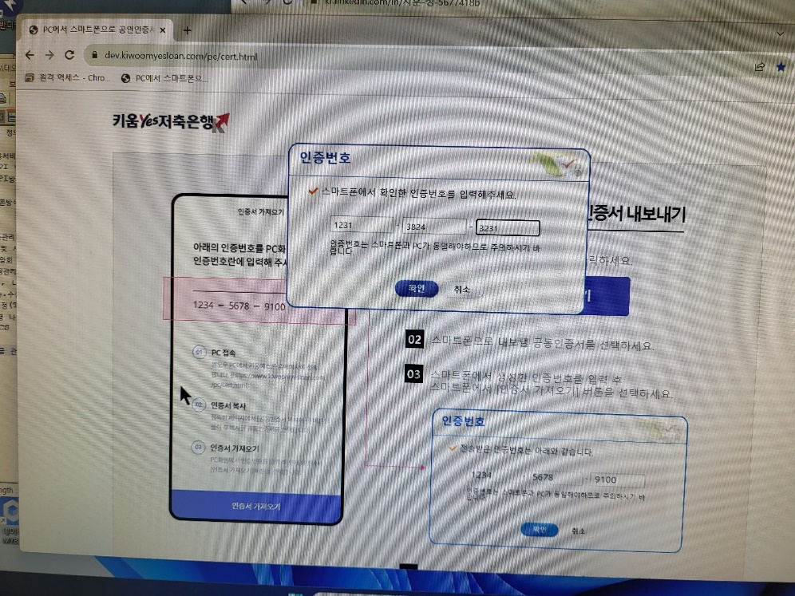
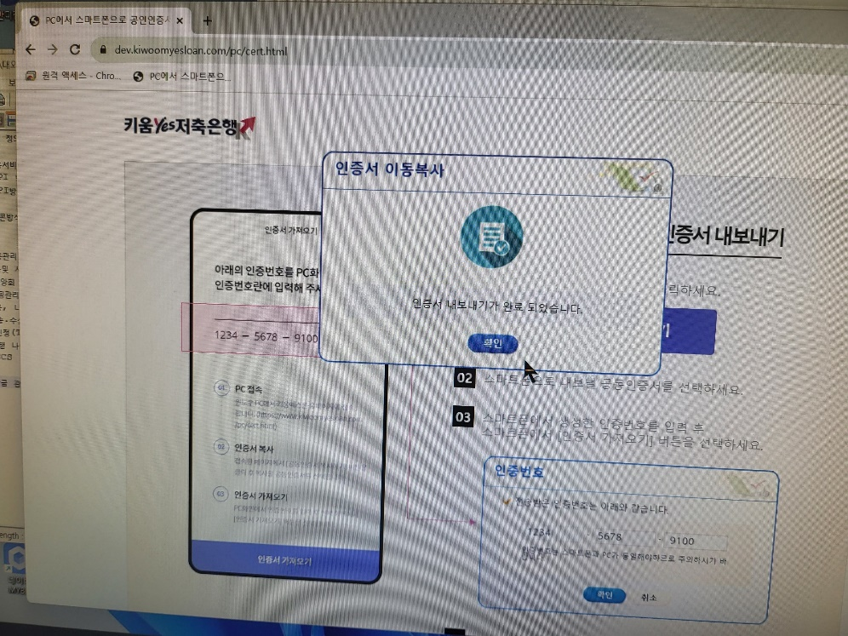
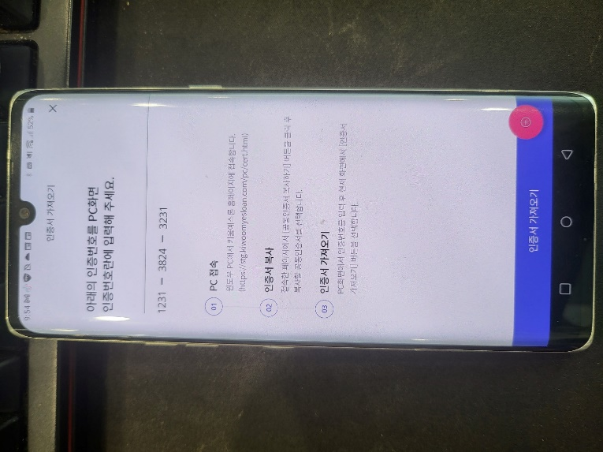
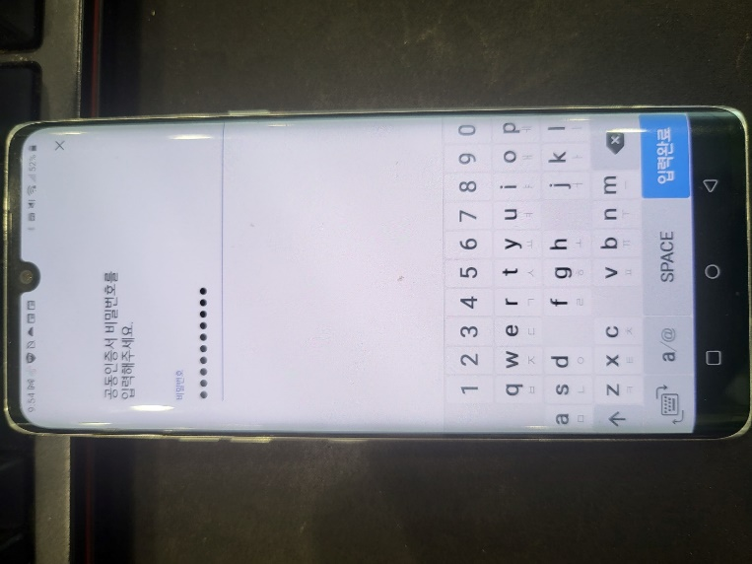
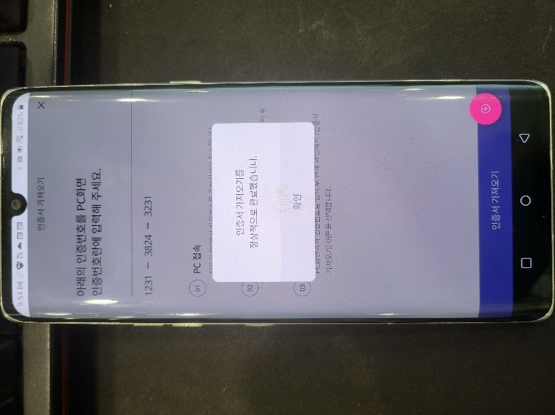
설정>개인설정>인증관리(2/2)

Slide 9
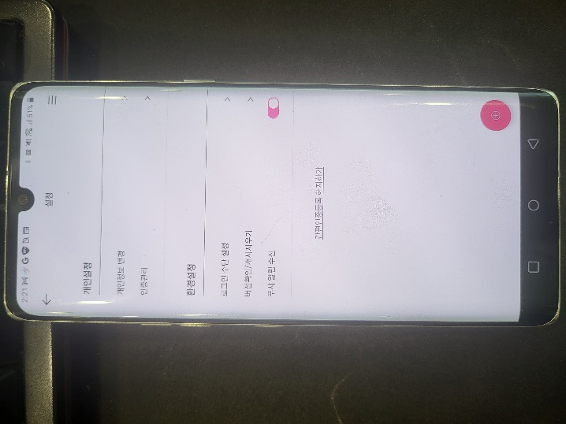
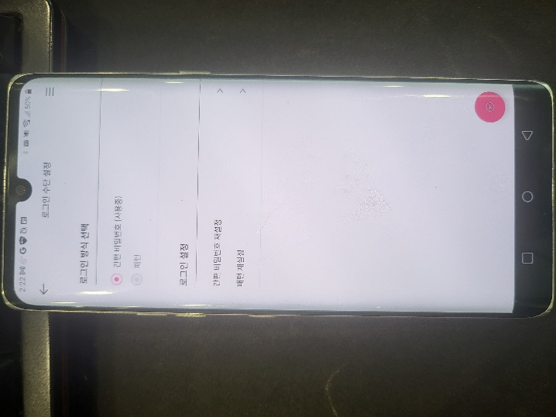
설정>환경설정>로그인 수단 설정>로그인 방식 설정

Slide 10
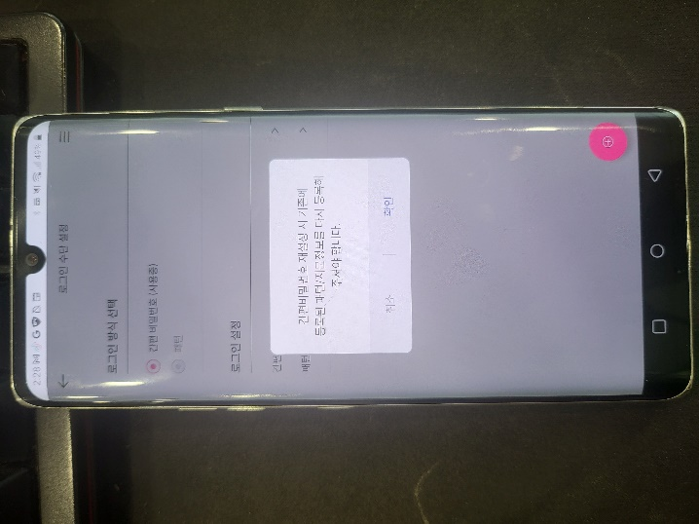
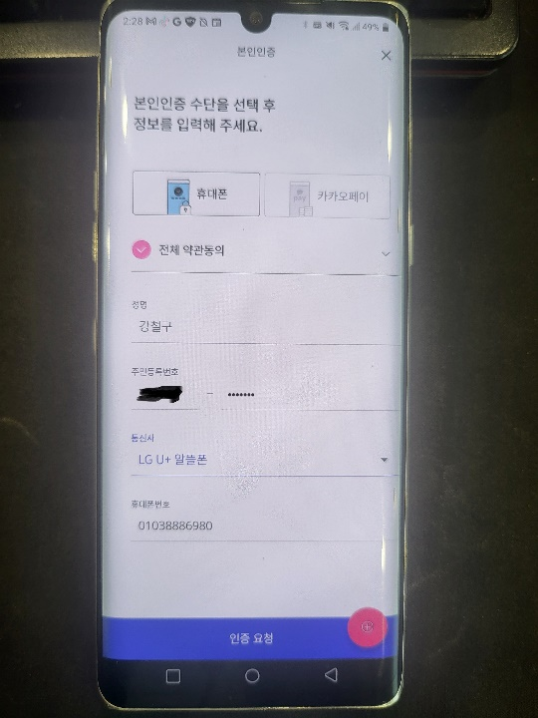
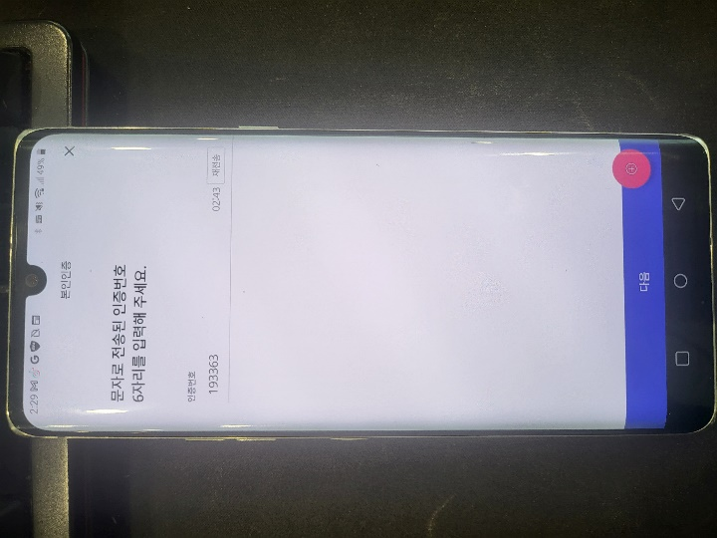
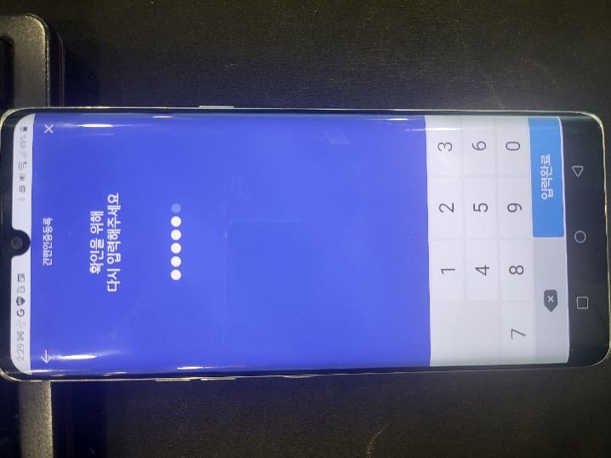
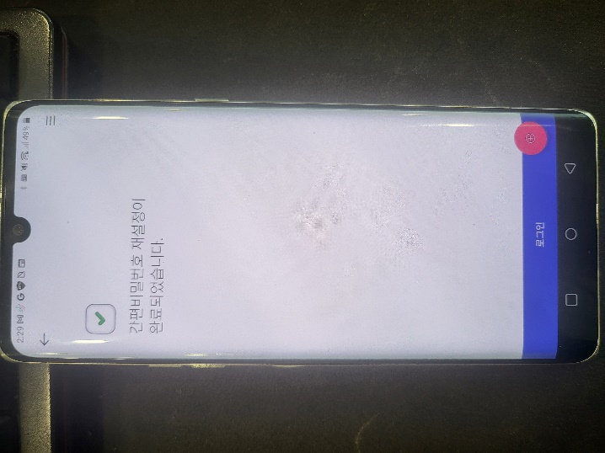
설정>환경설정>로그인 수단 설정>로그인 설정>간편 비밀번호 재설정

Slide 11
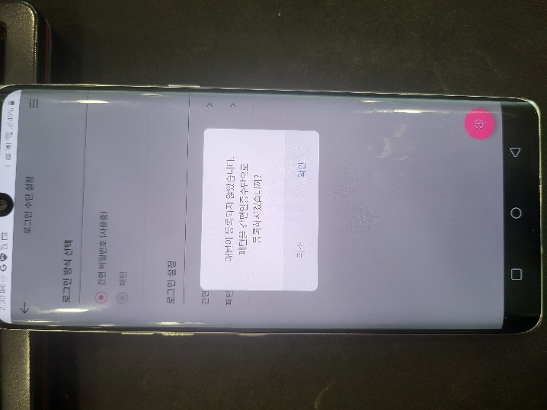

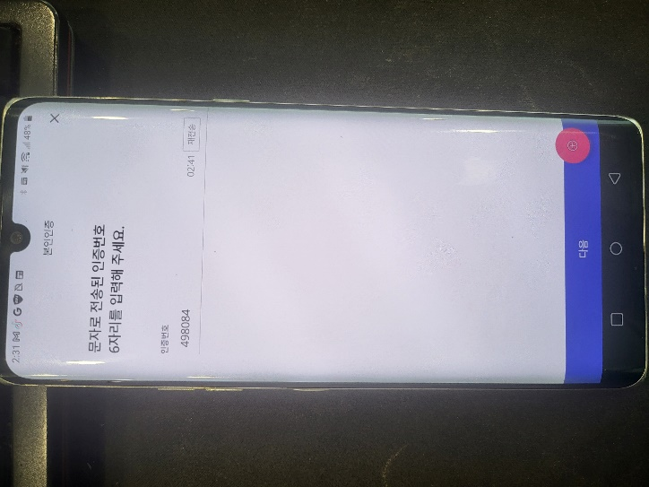
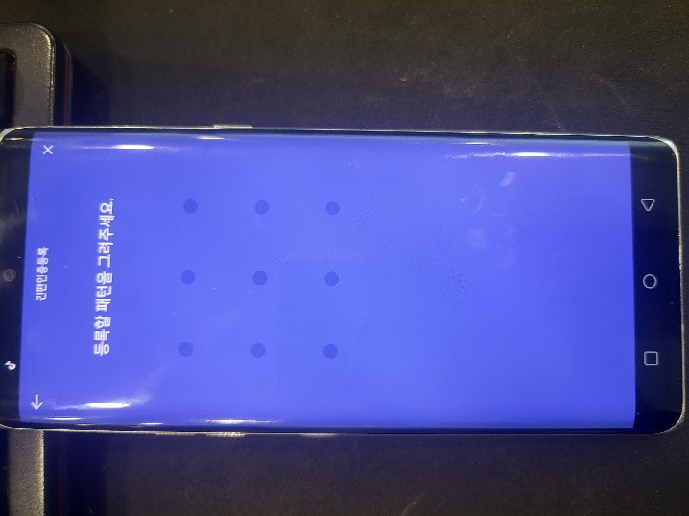
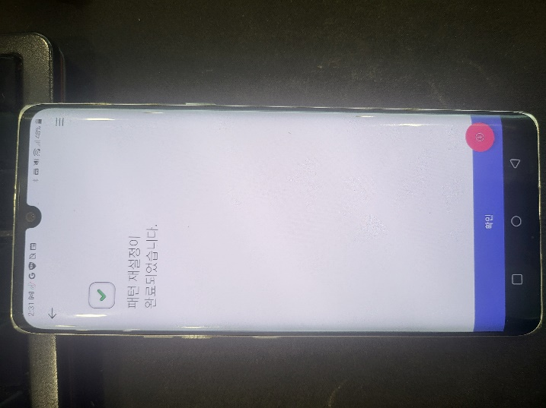
설정>환경설정>로그인 수단 설정>로그인 설정>패턴 재설정

Slide 12
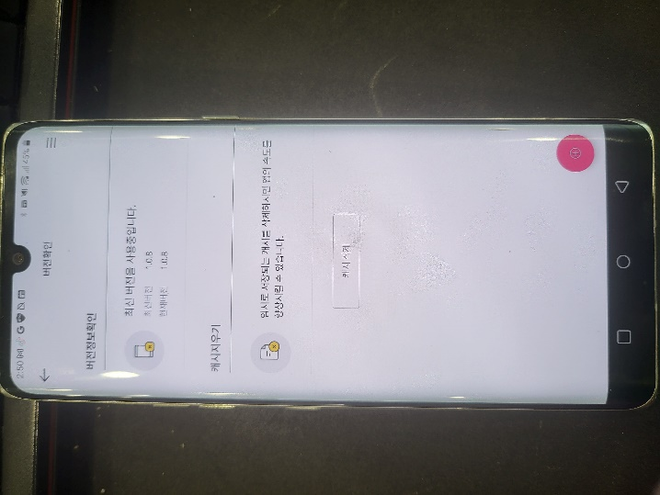
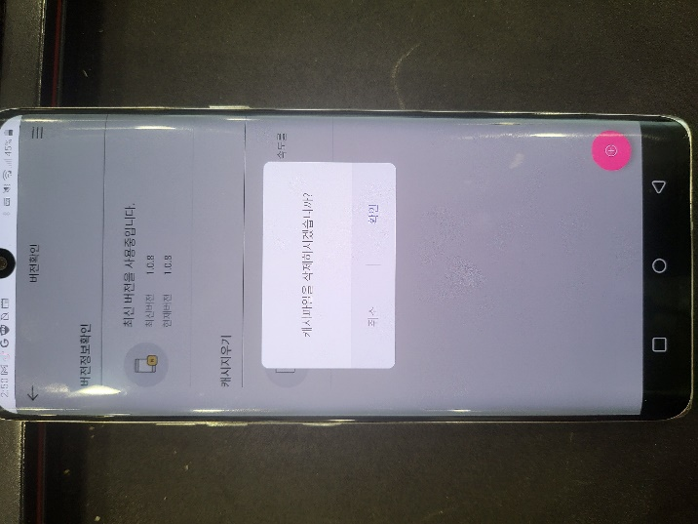
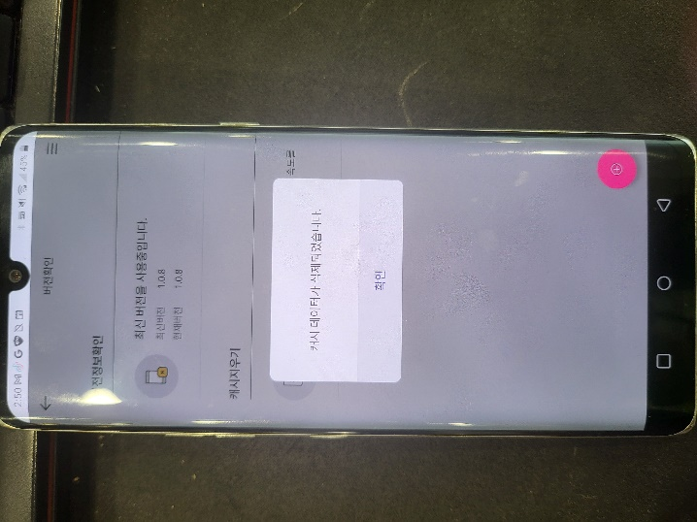
설정>환경설정>버전확인/캐시지우기

Slide 13
설정>환경설정>푸시 알람 수신

Slide 14
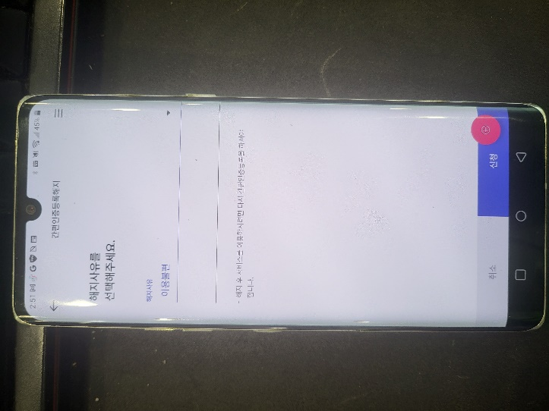
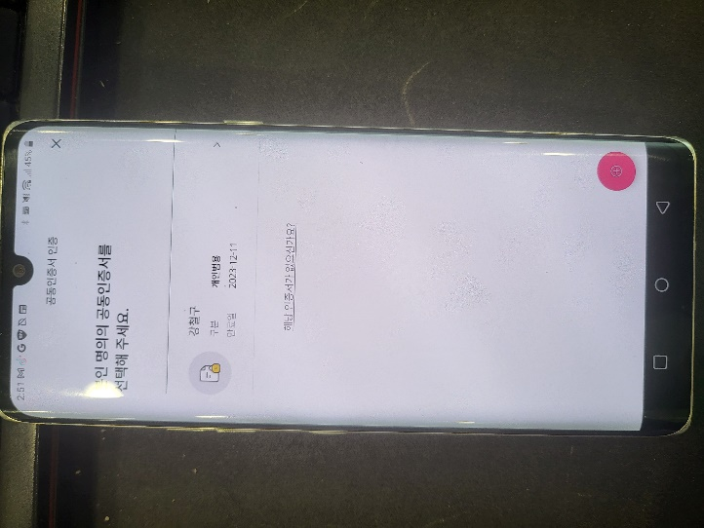
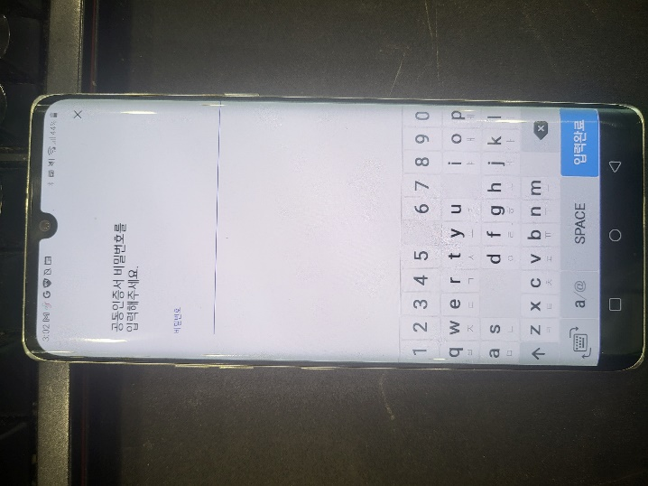
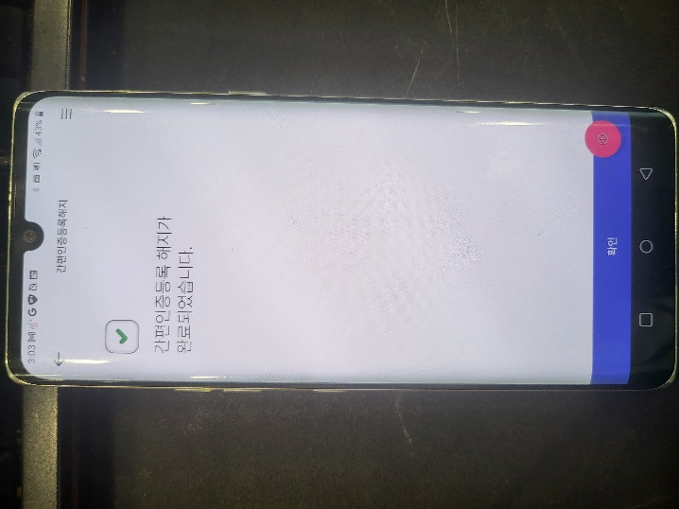
설정>간편인증등록 해지하기

Slide 15
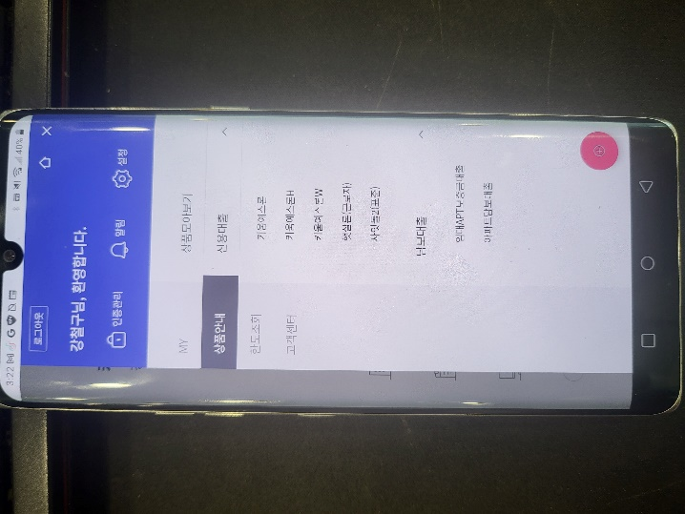
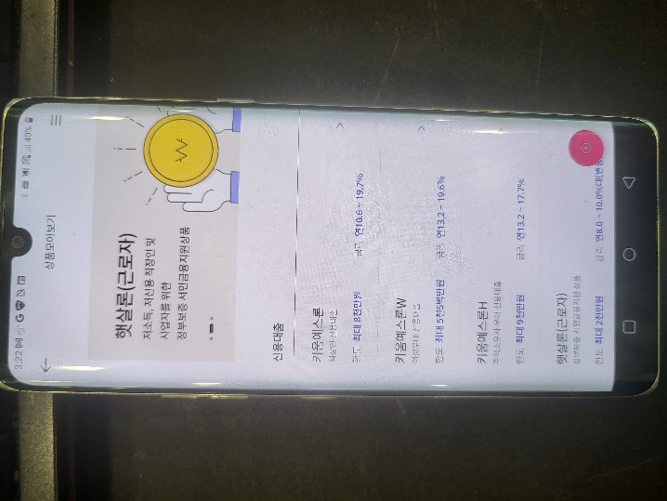
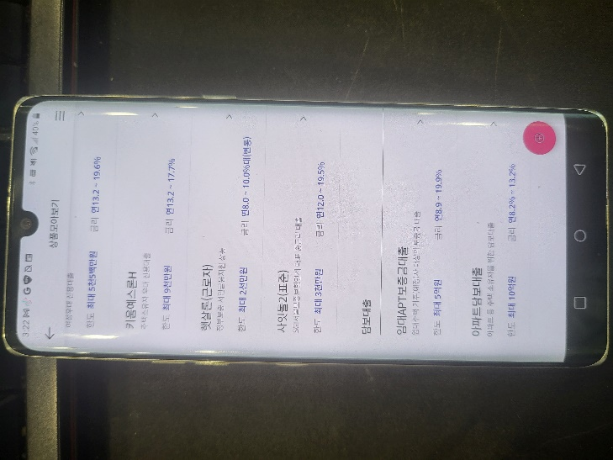
상품안내>상품모아보기
다음
개별 메뉴 상품과
동일 내용 연결됨.

Slide 16






상품안내>신용대출>키움예스론 (1/5)

Slide 17








상품안내>신용대출>키움예스론 (2/5)

Slide 18








상품안내>신용대출>키움예스론 (3/5)

Slide 19








상품안내>신용대출>키움예스론 (4/5)

Slide 20





상품안내>신용대출>키움예스론 (5/5)

Slide 21



MY>대출현황조회 – 키움예스론/모집인체크리스트(1/6)

Slide 22
MY>대출현황조회 – 키움예스론/모집인체크리스트(2/6)

Slide 23
MY>대출현황조회 – 키움예스론/모집인체크리스트(3/6)

Slide 24

MY>대출현황조회 – 키움예스론/모집인체크리스트(4/6)

Slide 25








MY>대출현황조회 – 키움예스론/모집인체크리스트(5/6)

Slide 26





MY>대출현황조회 – 키움예스론/모집인체크리스트(6/6)

Slide 27






MY>대출현황조회 – 키움예스론/스크래핑(1/2)

Slide 28






MY>대출현황조회 – 키움예스론/스크래핑(2/2)

Slide 29







MY>대출현황조회 – 키움예스론/전자약정(1/8)

Slide 30








MY>대출현황조회 – 키움예스론/전자약정(2/8)

Slide 31








MY>대출현황조회 – 키움예스론/전자약정(3/8)

Slide 32








MY>대출현황조회 – 키움예스론/전자약정(4/8)

Slide 33








MY>대출현황조회 – 키움예스론/전자약정(5/8)

Slide 34








MY>대출현황조회 – 키움예스론/전자약정(6/8)

Slide 35








MY>대출현황조회 – 키움예스론/전자약정(7/8)

Slide 36




MY>대출현황조회 – 키움예스론/전자약정(8/8)

Slide 37







MY>대출현황조회 – 햇살론/모집인체크리스트(1/3)

Slide 38








MY>대출현황조회 – 햇살론/모집인체크리스트(2/3)

Slide 39




MY>대출현황조회 – 햇살론/모집인체크리스트(3/3)

Slide 40








MY>대출현황조회 – 햇살론/스크래핑(1/2)

Slide 41





MY>대출현황조회 – 햇살론/스크래핑(2/2)

Slide 42







MY>대출현황조회 – 햇살론/적합성,적정성(1/2)

Slide 43




MY>대출현황조회 – 햇살론/적합성,적정성(2/2)

